Slide 1
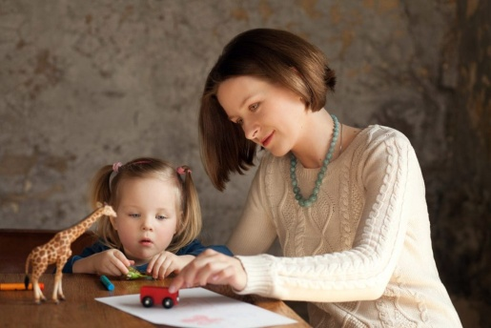
«Позитивный подход в воспитании младших школьников как средство формирования коммуникативной компетенции»
Х Всероссийская научно-практическая конференция
«Реализация воспитательно-образовательных функций современной начальной школы»
Учитель начальных классов,
педагог-психолог
Сметанина Светлана Юрьевна
МАОУ СОШ №16 г. Березники

Slide 4
Позитивное воспитание – как альтернатива всем другим видам воспитания. Главный девиз людей, имеющих позитивный настрой: «Изменяясь сами, вы меняете реальность»
Воспитание, основанное на любви, а не на страхе.
Воспитание стремится развить в детях сострадательность, а не послушание.
Воспитание нацеливает родителей не ограждать от жизненных испытаний, а помогать их преодолевать.

Slide 5
Джон Грей
Цель позитивного воспитания – вырастить волевого, но при этом готового к сотрудничеству ребёнка.

Slide 6
5 Принципов позитивного воспитания:
Отличаться от других – нормально
Совершать ошибки – нормально
Проявлять негативные эмоции – нормально
Хотеть большего – нормально
Выражать своё несогласие – нормально

Slide 7
Методы достижения успехов в позитивном воспитании
Активное слушание и понимание ребёнка
Приятие своего ребёнка
Доверительное общение «по душам»
Просить, а не командовать
Отвлекать и направлять
Обеспечивать ритуал и ритм (традиции семьи)
Тайм-аут (передышка)
Видеть и верить в лучшее

Slide 8
В профессиональную позицию учителя заложены следующие Методы позитивного подхода:
Метод доброты
Метод успешности
Метод эффективности усилий
Метод результативности
Метод технологичности
Метод надёжности получаемых результатов
Метод перспективности

Slide 9
Позитивный подход улучшает взаимоотношения детей как с родителями, так и с учителем, а также даёт им возможность полностью развить свой потенциал на каждом этапе взросления.

Slide 10
Позитивный подход в воспитании — шаг в становлении развитой личности

Slide 11
Спасибо за внимание!

